Slide 1
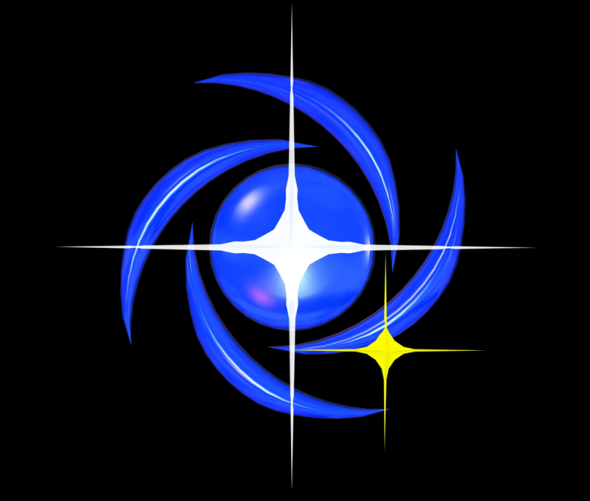
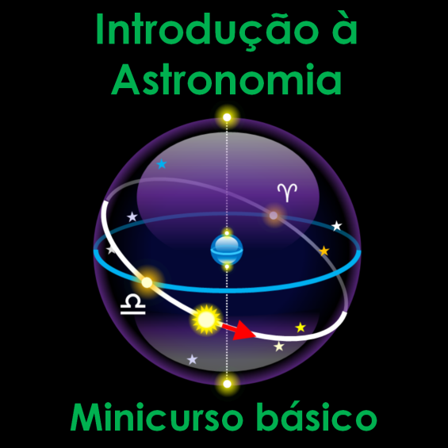
Centro de Divulgação da Astronomia
Observatório Dietrich Schiel
Alguns conceitos de Astrometria
André Luiz da Silva
Observatório Dietrich Schiel
/CDCC/USP

Slide 2
O horizonte e os pontos cardeais
Lado onde o Sol se põe
S
L
O
Lado onde o Sol nasce
N
Esfera Celeste
Crédito da imagem do Sol: http://wwwdevinin.blogspot.com/ esfera celeste: André Luiz da Silva/CDA/CDCC/USP

Slide 3
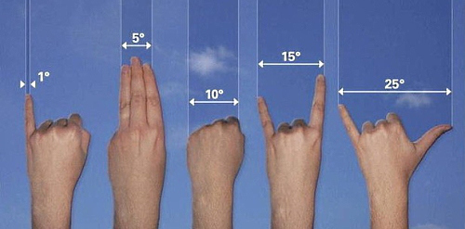
Medidas angulares aproximadas no céu
Fonte da imagem: https://observatoriosolar.wordpress.com/tag/medidas-angulares/
Notes:
https://observatoriosolar.wordpress.com/tag/medidas-angulares/

Slide 4
Medidas angulares aproximadas no céu
Fonte da imagem: https://observatoriosolar.wordpress.com/tag/medidas-angulares/
Notes:
https://observatoriosolar.wordpress.com/tag/medidas-angulares/

Slide 5
O Zênite e o Nadir
Zênite
S
L
O
N
Nadir
Crédito: André Luiz da Silva/CDA/CDCC/USP

Slide 6
O Meridiano
Zênite
S
L
O
N
Nadir
Crédito: André Luiz da Silva/CDA/CDCC/USP

Slide 7
Almucântares
Zênite
S
L
O
N
Nadir
Crédito: André Luiz da Silva/CDA/CDCC/USP

Slide 8
Os Polos e Equador Celestes
Polo Celeste Sul (PCS)
L
φ
N
S
O
Polo Celeste Norte (PCN)
Equador Celeste
Crédito: André Luiz da Silva/CDA/CDCC/USP

Slide 9
A Eclíptica
Movimento anual!
L
N
S
O
O
Eclíptica
Crédito: André Luiz da Silva/CDA/CDCC/USP

Slide 10
Trajetória diária dos astros
PCS
L
N
S
O
PCN
Crédito: André Luiz da Silva/CDA/CDCC/USP

Slide 11
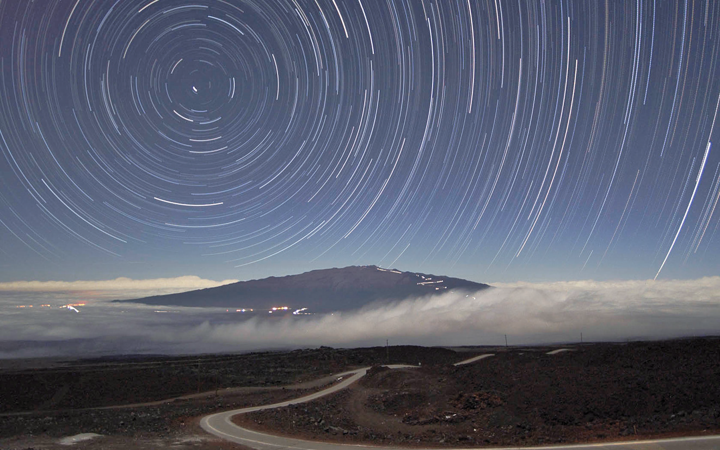
Trajetória diária dos astros
Crédito: Gemini Observatory

Slide 12
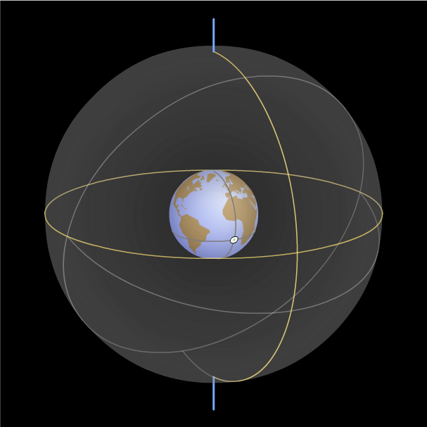
Conexão visão topocêntrica – visão geocêntrica
Crédito: Universidade de Nebraska-Lincoln

Slide 13
Polo Celeste Norte
Terra
Equador Celeste
Polo Celeste Sul
Crédito: André Luiz da Silva/CDA/CDCC/USP

Slide 14
Polo Celeste Norte

Eclíptica
Terra

Equador Celeste
Polo Celeste Sul
Crédito: André Luiz da Silva/CDA/CDCC/USP

Slide 15
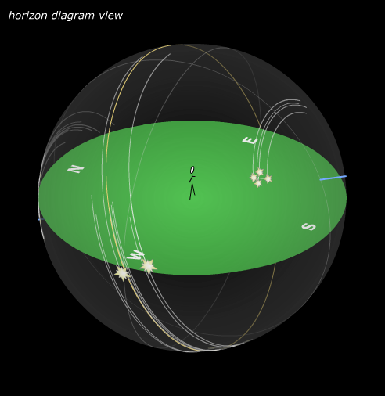
Simulando as trajetórias diárias dos astros
coordenadas do Observatório
Dietrich Schiel – São Carlos (SP):
Latitude = -22° 00' 40.24”
Longitude= -47° 53' 47.66”
Crédito: Universidade de Nebraska-Lincoln

